Slide 1
索引节点
张思怡 20121025
柳涵悦 20121041
2023 / 2 / 13

Slide 2
1
结构
3
优点
目录
2
特点
4
大中小文件存取
CONTENT

Slide 3
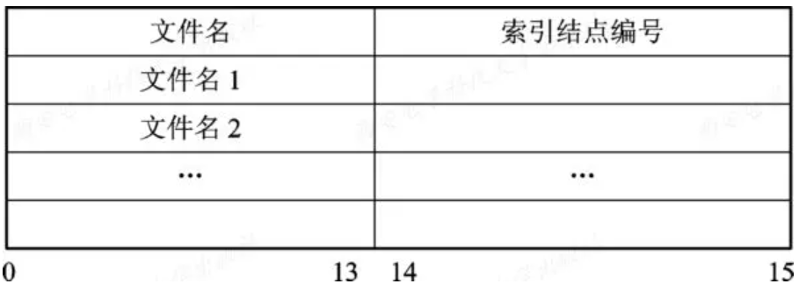
什么是索引节点
储存文件元信息的区域就叫做 inode，即索引节点。

Slide 4
索引节点的结构
https://www.youyedoc.com/
磁盘索引节点
文件主标识符 | 拥有该文件的个人或小组的标识符
文件类型 | 普通文件/目录文件/特别文件
文件存取权限 | 各类用户对该文件的存取权限
文件物理地址 | 每个索引节点含有13个地址项，它们以直接/间接的方式给出数据文件所在盘块的编号
文件长度 | 以字节为单位的文件长度
文件链接计数 | 在本文件系统中所有指向该文件的文件名的指针计数
文件存取时间 | 本文件最近被进程存取的时间、最近被修改的时间及索引节点最近被修改的时间
topic
内存索引节点
索引节点编号 | 标识内存索引节点
状态 | 指示结点是否上锁或被修改
访问计数 | 访问结点+1，访问结束-1
逻辑设备号 | 文件所属文件系统的逻辑设备号
链接指针 | 设置分别指向空闲链表和散列队列的指针

Slide 5
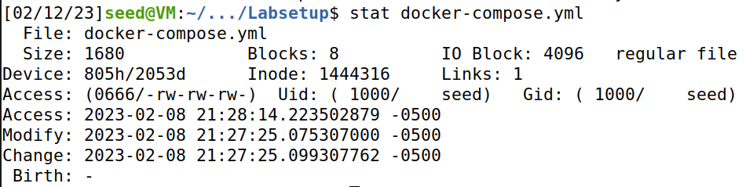
索引节点的结构
https://www.youyedoc.com/
部分字段的含义：
File：文件名
Size：文件大小
Blocks：占用盘块数
regular file 表明是正规文件，目录文件显示directory
device：设备号
Inode：索引结点号
Links：文件链接数
Access：访问权限、上次访问时间
Modify：修改时间
Uid：文件所属用户id
Gid：文件所属用户组id

Slide 6
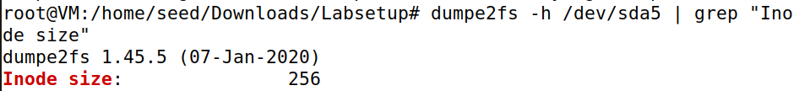
索引结构的特点
1 每一个inode的大小，一般都是128/256字节。Inode节点的总数在格式化的时候就给定，一般是每1/2kb就设置一个inode。
2 每个inode都有一个号码，操作系统用inode号码来识别不同的文件。

Slide 7
索引节点结构的优点
（1）对于有些无法删除的文件可以通过删除inode节点来删除；
（2）移动或者重命名文件，只是改变了目录下的文件名到inode的映射，并不需要实际对硬盘操作；
（3）删除文件的时候，只需要删除inode，不需要实际清空那块硬盘，只需要在下次写入的时候覆盖即可（这也是为什么删除了数据可以进行数据恢复的原因之一）；
（4）打开一个文件后，只需要通过inode来识别文件。

Slide 8
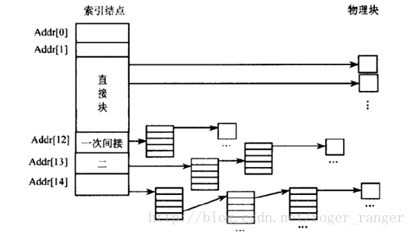
增量式索引组织方式
文件所占用盘块（block）的盘块号直接或间接地存放在该文件索引节点inode的地址项中。

Slide 9
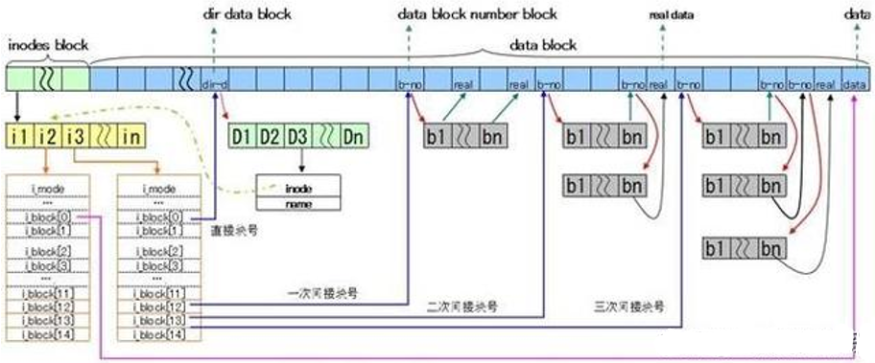
增量式索引组织方式

Slide 10
增量式索引组织方式
小型文件：盘块地址直接放入inode中地址项的方式，——直接寻址。
中型文件：采用单级索引组织方式——一次间址
大型和特大型文件：两级索引和三级索引组织方式——两次间址，三次间址

Slide 11
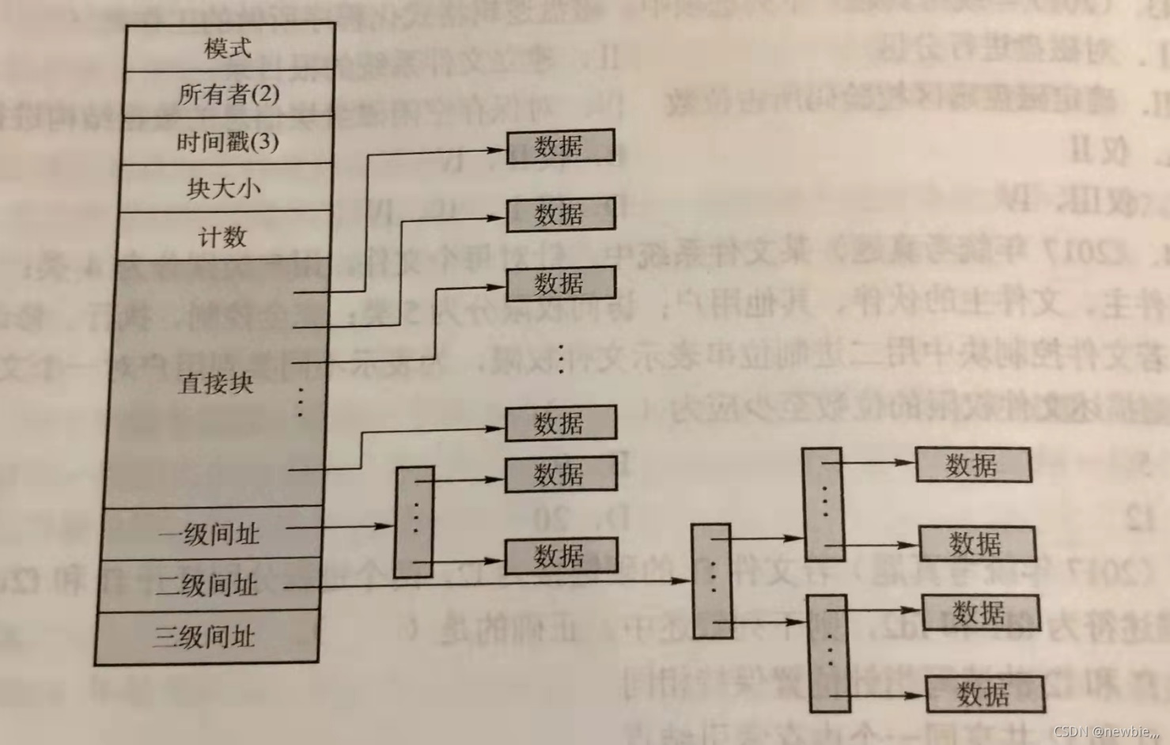
存取效率
采用k级索引，且顶级目录未调入内存，访问一个数据块需k+1次读盘操作
直接块：2次
一级索引：3次
二级索引：4次
三级索引：5次

Slide 12
谢 谢
张思怡 20121025
柳涵悦 20121041
2023 / 2 / 13

